Slide 1

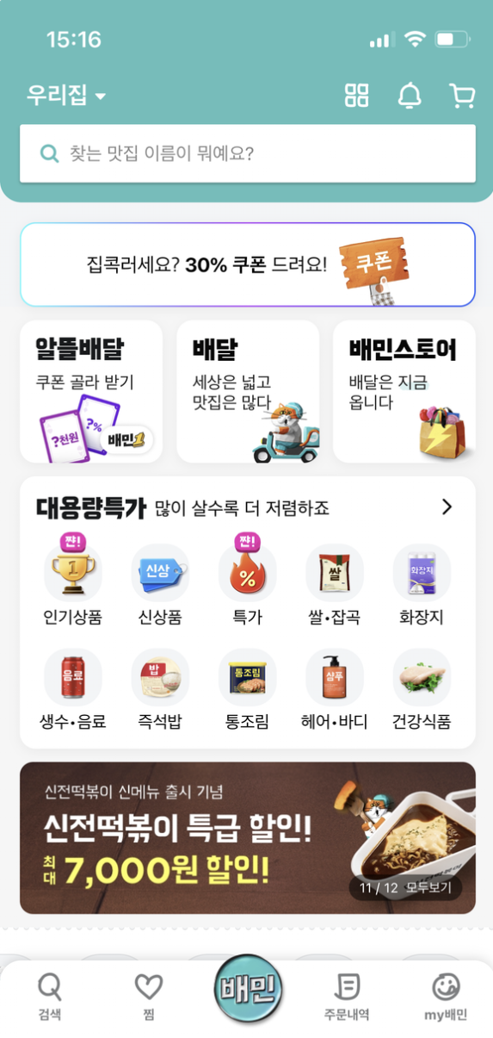
18*8.5
배달의 민족 메인 화면 구현하기(Image, Text, Button, SearchBar, TabBar만 이용해서 View 구현)
1*2.5
1*1
검색창(찾는 맛집 이름이 뭐예요?)
2.5^
7.9*4.5
7.9*2.5
Tabbar (버튼 4개, 가운데 원)

